Slide 1

LESNÍ ŽIVOČICHOVÉ - OBRATLOVCI
Registrační číslo projektu: CZ.1.07/1.1.38/02.0025
Název projektu: Modernizace výuky na ZŠ Slušovice, Fryšták, Kašava a Velehrad
Tento projekt je spolufinancován z Evropského sociálního fondu a státního rozpočtu České republiky.
Pří_274_Živá příroda_Lesní živočichové - obratlovci
Autor: Mgr. Marie Pížová
Škola: Základní škola Velehrad, okres Uherské Hradiště, příspěvková organizace
Základní škola Velehrad, Salašská 300, 687 06 Velehrad

Slide 2
ANOTACE
Digitální učební materiál je určen pro upevňování, rozšiřování znalostí ze života obratlovců.
Materiál doplňuje získané vědomosti řadou zajímavostí živočišných druhů žijících v Chřibech
Je určen pro předmět přírodověda 4. ročník .
DUM je určen pro práci s počítačem a interaktivní tabulí.
Tento materiál vznikl jako doplňující materiál k učebnici: ŠTIKOVÁ, Věra. Člověk a jeho svět: přírodověda pro 4. ročník. Ilustrace Hana Berková, Alena Baisová. Brno: Nová škola, c2010, 2 sv. Duhová řada. ISBN 978-80-7289-212-9.

Slide 3

Lesní živočichové - Obratlovci
Obratlovci v Chřibech

Slide 4
Rozdělení obratlovců
Ryby
Ptáci
Obojživelníci
Plazi
Savci
Na jejich těle rozlišujeme tři hlavní části: hlavu, trup a ocas.

Slide 5
Ryby Ptáci
Mají zkostnatělou kostru
Povrch těla kryjí šupiny
Mají párové i nepárové ploutve vyztužené kostěnými ploutevními paprsky
Dýchací orgány se nazývají žábry a kryjí je kostěná víčka - skřele
Mají stálou tělesnou teplotu
Přední končetiny přeměněny v křídla
Krmiví /vlaštovka, datel,čáp,strakapoud/
Nekrmivý /kukačka, kachna, slepice, husa/

Slide 6
Obojživelníci Plazi
V ČR žije jen asi 17 druhů
Nemají stálou tělesnou teplotu
Jejich larvy žijí ve vodě
Kůže je hladká s větším množstvím žláz
Patří sem mloci, kuňky,ropuchy, rosničky, skokani
Nemají stálou tělesnou teplotu
Kůže je suchá, krytá zrohovatělou pokožkou
Někteří mají dobře vyvinuté končetiny /ještěři, želvy/
U jiných končetiny zcela chybí /ještěři, hadi/
Rozmnožují se většinou vejci, vyjímečně jsou i živorodí

Slide 7
Savci
Vývoj probíhá uvnitř mateřského těla
Patří sem:
hmyzožravci /ježek, krtek, rejsek/
Letouni /netopýr/
Zajíci a hlodavci /zajíc, králík,veverka, sysel, plch, myš, hraboš, sysel/
Šelmy /kočka, liška, vlk, kuna, lasice, jezevec, vydra/
Lichokopytníci /kůň, osel, nosorožec, zebra/
Sudokopytníci /prase divoké, jelen, srnec, daněk, muflon, kamzík/

Slide 8
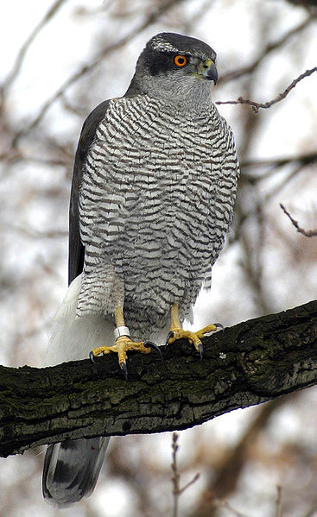
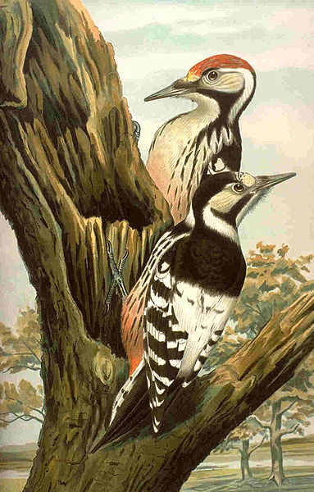
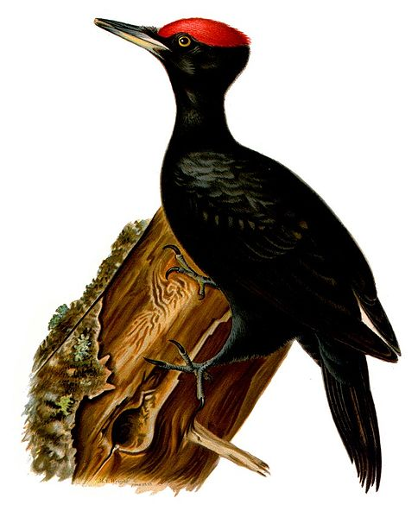
Ptáci v Chřibech
Jestřáb lesní
Strakapoud bělohřbetý
Datel černý

Slide 9
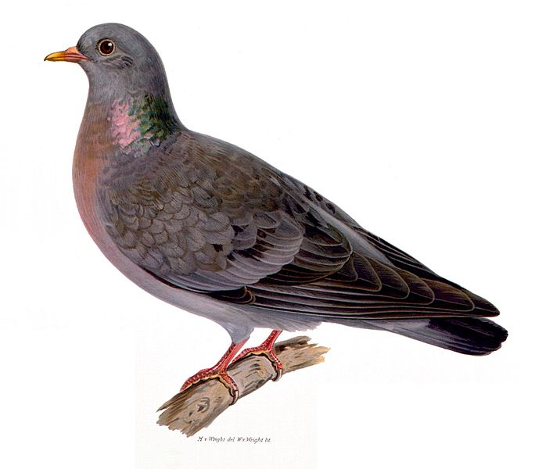
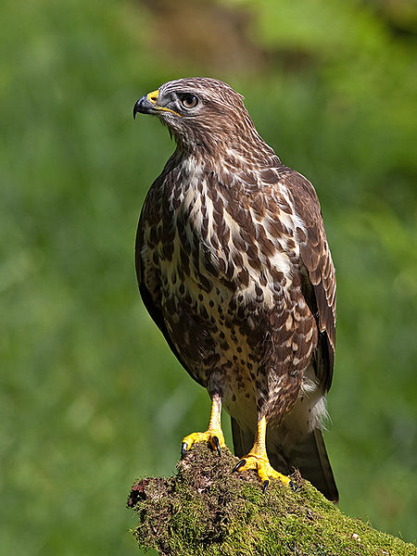
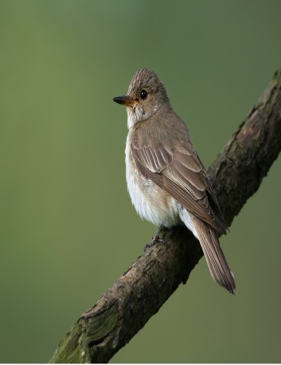
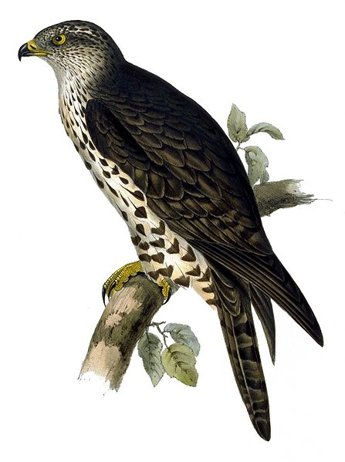
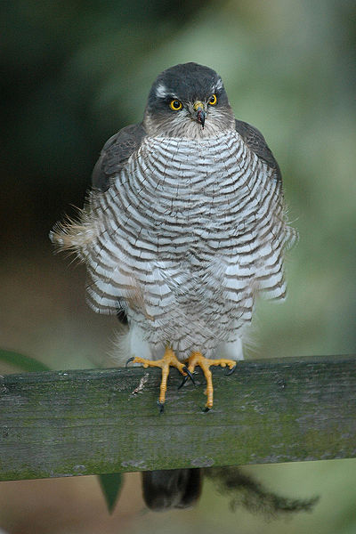
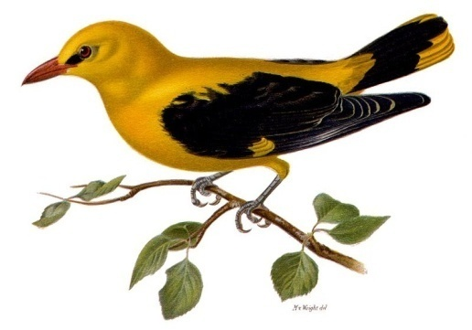
Ptáci v Chřibech
Lejsek šedý
Holub doupňák
Včelojed lesní
Káně lesní
Krahujec obecný
Žluva hajní

Slide 10
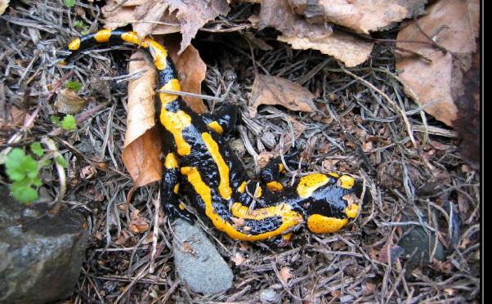
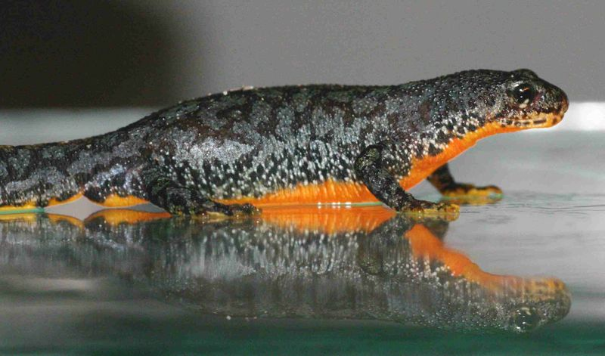
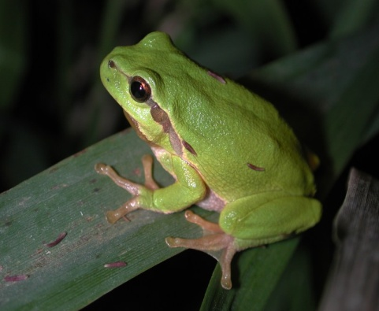
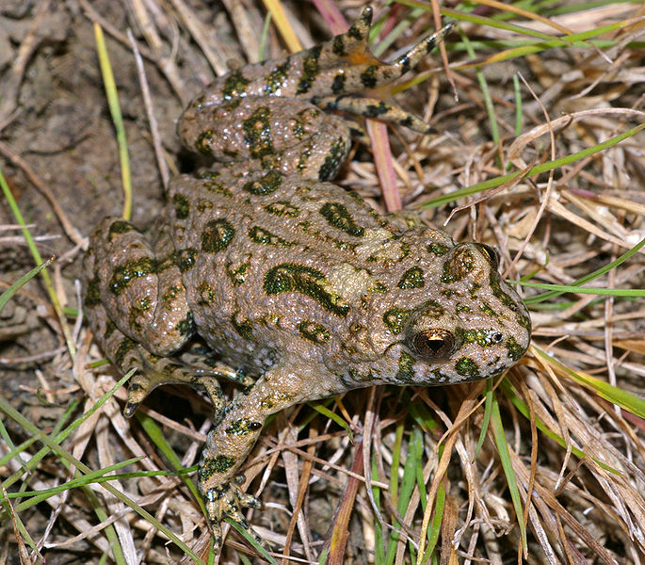
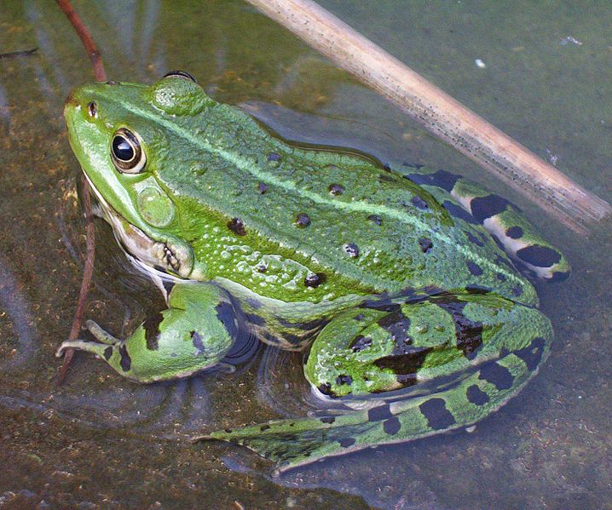
Obojživelníci v Chřibech
Rosnička zelená
Mlok skvrnitý
Čolek horský
Kuňka žlutobřichá
Skokan zelený

Slide 11
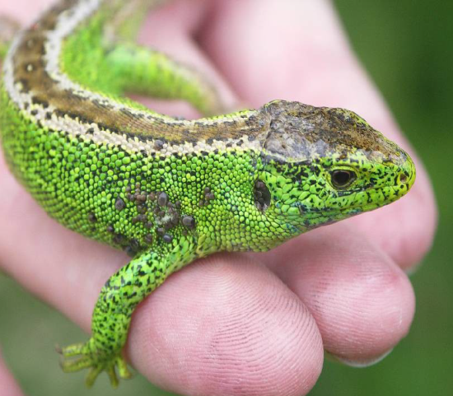
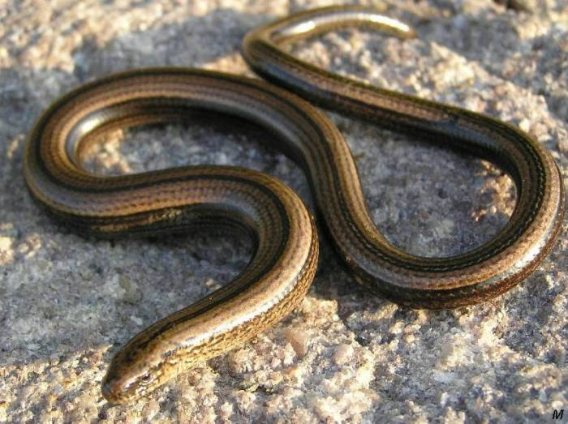
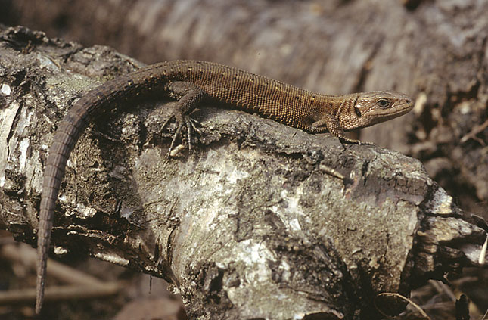
Plazi v Chřibech
Slepýš křehký
Ještěrka živorodá

Slide 12
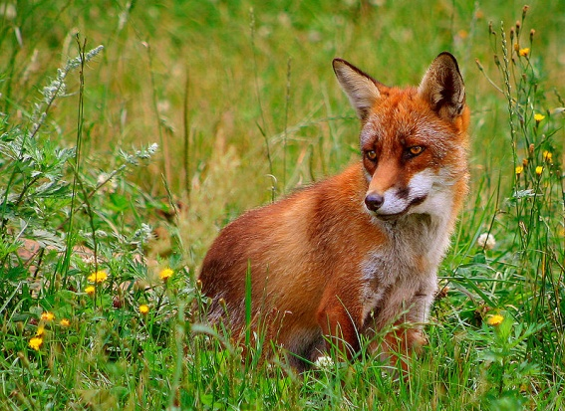
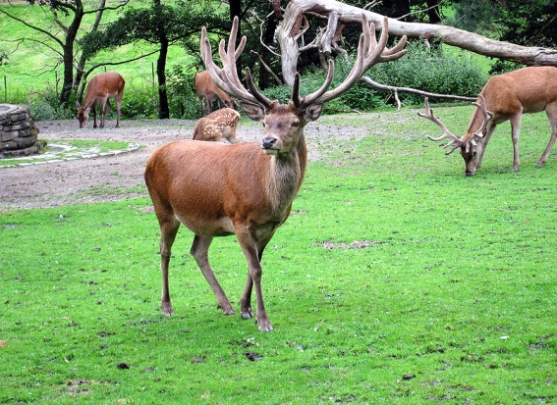
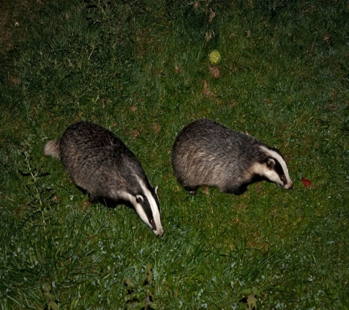
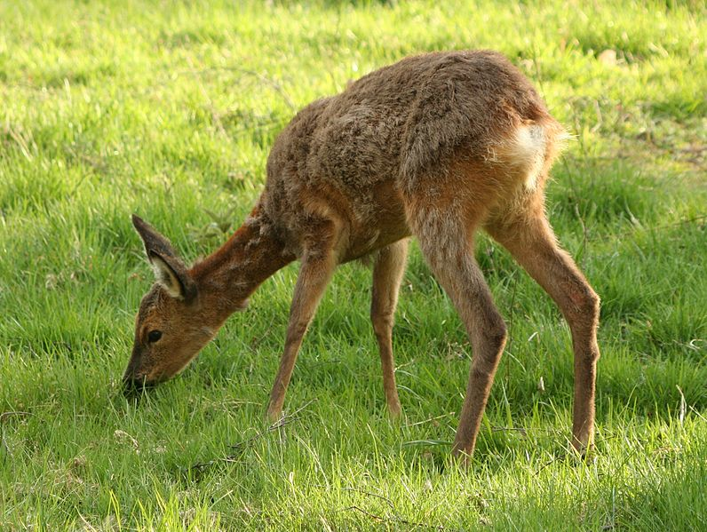
Savci v Chřibech
Liška obecná
Jelen evropský
Jezevec lesní
Srnec obecný

Slide 13
Zdroje
Žluva hajní. In: Wikipedia: the free encyclopedia [online]. San Francisco (CA): Wikimedia Foundation, 2001- [cit. 2013-04-29]. Dostupné z: http://commons.wikimedia.org/wiki/File:Oriolus_oriolus.jpg?uselang=cs
Včelojed lesní. In: Wikipedia: the free encyclopedia [online]. San Francisco (CA): Wikimedia Foundation, 2001- [cit. 2013-04-29]. Dostupné z: http://commons.wikimedia.org/wiki/File:Pernis_apivorus_by_John_Gould_improved.jpg?uselang=cs
Holub doupňák. In: Wikipedia: the free encyclopedia [online]. San Francisco (CA): Wikimedia Foundation, 2001- [cit. 2013-04-29]. Dostupné z: http://commons.wikimedia.org/wiki/File:Columba_oenas_2.jpg?uselang=cs
Křepelka polní. In: Wikipedia: the free encyclopedia [online]. San Francisco (CA): Wikimedia Foundation, 2001- [cit. 2013-04-29]. Dostupné z: http://commons.wikimedia.org/wiki/File:Weibliche_Wachtel_%28Coturnix_coturnix%29.jpg?uselang=cs
Datel černý. In: Wikipedia: the free encyclopedia [online]. San Francisco (CA): Wikimedia Foundation, 2001- [cit. 2013-04-29]. Dostupné z: http://commons.wikimedia.org/wiki/File:Dryocopus_martius.jpg?uselang=cs
Lejsek malý. In: Wikipedia: the free encyclopedia [online]. San Francisco (CA): Wikimedia Foundation, 2001- [cit. 2013-04-29]. Dostupné z: http://commons.wikimedia.org/wiki/File:FicedulaParvaGould.jpg
Lejsek šedý. In: Wikipedia: the free encyclopedia [online]. San Francisco (CA): Wikimedia Foundation, 2001- [cit. 2013-04-29]. Dostupné z: http://commons.wikimedia.org/wiki/File:Muscicapa_striata_1_%28Martin_Mecnarowski%29.jpg
Skokan hnědý. In: Wikipedia: the free encyclopedia [online]. San Francisco (CA): Wikimedia Foundation, 2001- [cit. 2013-04-29]. Dostupné z: http://commons.wikimedia.org/wiki/File:Dixi-Rana_temporaria.jpg
Ještěrka živorodá. In: Wikipedia: the free encyclopedia [online]. San Francisco (CA): Wikimedia Foundation, 2001- [cit. 2013-04-29]. Dostupné z: http://commons.wikimedia.org/wiki/File:Lacerta_vivipara_2_hen_%28Marek_Szczepanek%29.jpg
Strakapou bělohřbetý. In: Wikipedia: the free encyclopedia [online]. San Francisco (CA): Wikimedia Foundation, 2001- [cit. 2013-04-29]. Dostupné z: http://commons.wikimedia.org/wiki/File:Dendrocopos_leucotos_NAUMANN.jpg
Čolek horský. In: Wikipedia: the free encyclopedia [online]. San Francisco (CA): Wikimedia Foundation, 2001- [cit. 2013-04-29]. Dostupné z: http://commons.wikimedia.org/wiki/File:Mesotriton_aplestris_side_view_chrischan.jpeg

Slide 14
Zdroje
Káně lesní. In: Wikipedia: the free encyclopedia [online]. San Francisco (CA): Wikimedia Foundation, 2001- [cit. 2013-04-29]. Dostupné z: http://commons.wikimedia.org/wiki/File:Buteo_buteo_-Scotland-8.jpg
Jestřáb lesní. In: Wikipedia: the free encyclopedia [online]. San Francisco (CA): Wikimedia Foundation, 2001- [cit. 2013-04-29]. Dostupné z: http://commons.wikimedia.org/wiki/File:Northern_Goshawk_ad_M2.jpg
Jelen evropský. In: Wikipedia: the free encyclopedia [online]. San Francisco (CA): Wikimedia Foundation, 2001- [cit. 2013-04-29]. Dostupné z: http://commons.wikimedia.org/wiki/File:Zoo-Dortmund-IMG_5513.JPG
Liška obecná. In: Wikipedia: the free encyclopedia [online]. San Francisco (CA): Wikimedia Foundation, 2001- [cit. 2013-04-29]. Dostupné z: http://commons.wikimedia.org/wiki/File:R%C3%B8d_r%C3%A6v_%28Vulpes_vulpes%29.jpg
Jezevec lesní. In: Wikipedia: the free encyclopedia [online]. San Francisco (CA): Wikimedia Foundation, 2001- [cit. 2013-04-29]. Dostupné z: http://commons.wikimedia.org/wiki/File:Foraging_badgers.jpg
Strakapoud velký. In: Wikipedia: the free encyclopedia [online]. San Francisco (CA): Wikimedia Foundation, 2001- [cit. 2013-04-29]. Dostupné z: http://commons.wikimedia.org/wiki/File:Dendrocopos_major_3_%28Marek_Szczepanek%29.jpg
Krahujec obecný. In: Wikipedia: the free encyclopedia [online]. San Francisco (CA): Wikimedia Foundation, 2001- [cit. 2013-04-29]. Dostupné z: http://commons.wikimedia.org/wiki/File:Accipiter_nisus_Meneer_Zjeroen.jpg
Skokan zelený. In: Wikipedia: the free encyclopedia [online]. San Francisco (CA): Wikimedia Foundation, 2001- [cit. 2013-04-29]. Dostupné z: http://commons.wikimedia.org/wiki/File:Teichfrosch.jpg
Slepýš křehký. In: Wikipedia: the free encyclopedia [online]. San Francisco (CA): Wikimedia Foundation, 2001- [cit. 2013-04-29]. Dostupné z: http://commons.wikimedia.org/wiki/File:Anguidae.jpg
Šoupálek dlouhoprstý. In: Wikipedia: the free encyclopedia [online]. San Francisco (CA): Wikimedia Foundation, 2001- [cit. 2013-04-29]. Dostupné z: http://commons.wikimedia.org/wiki/File:Certhia_familiaris_01.jpg
Kunka žlutobřichá. In: Wikipedia: the free encyclopedia [online]. San Francisco (CA): Wikimedia Foundation, 2001- [cit. 2013-04-29]. Dostupné z: http://commons.wikimedia.org/wiki/File:BombinaBombinaJuv2.jpg
Rosnička zelená. In: Wikipedia: the free encyclopedia [online]. San Francisco (CA): Wikimedia Foundation, 2001- [cit. 2013-04-29]. Dostupné z: http://commons.wikimedia.org/wiki/File:Hyla_arborea01.jpg

